Slide 1
Развёртывание облачного хостинга на платформе Amazon (AWS Lambda)

Slide 2
AWS Lambda позволяет запускать программные коды без выделения серверов и управления ими. Вы платите только за фактическое время вычисления. Если программный код не исполняется, оплата не требуется.
С помощью Lambda можно запускать практически любые виды приложений и серверных сервисов, при этом не требуются какие-либо операции администрирования. Просто загрузите программный код, и Lambda обеспечит все ресурсы, необходимые для его исполнения, масштабирования и обеспечения высокой доступности. Можно настроить автоматический запуск программного кода из других сервисов AWS или непосредственно вызывать его из любого мобильного или интернет‑приложения.

Slide 3
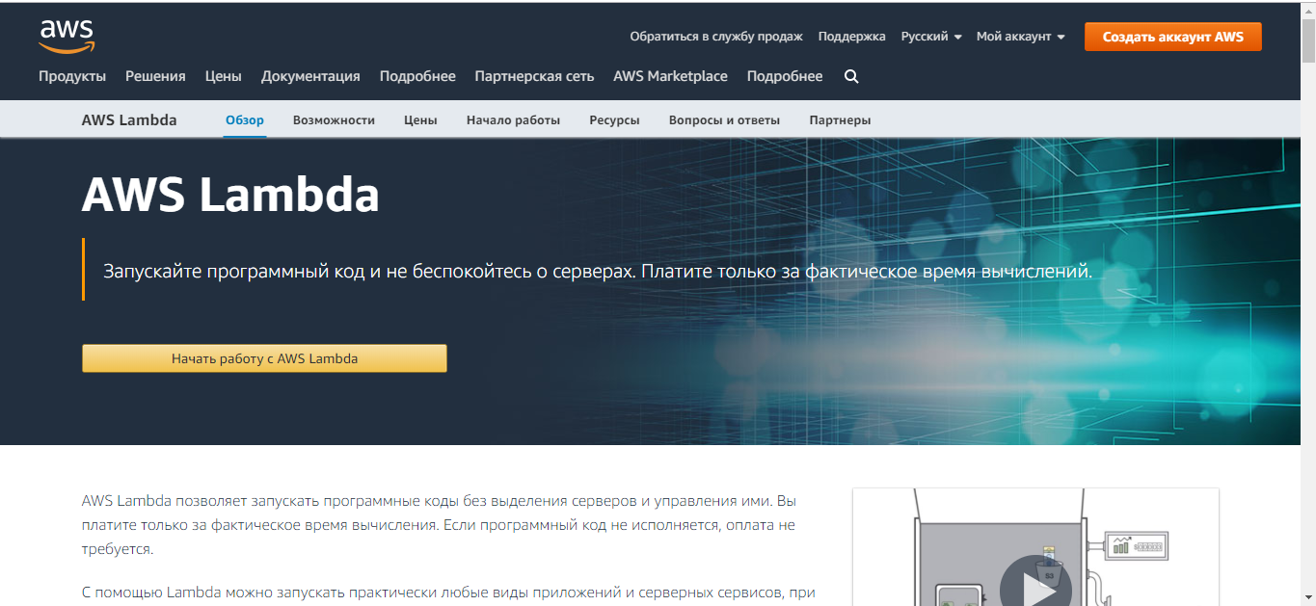
Заходим на официальный сайт

Slide 4
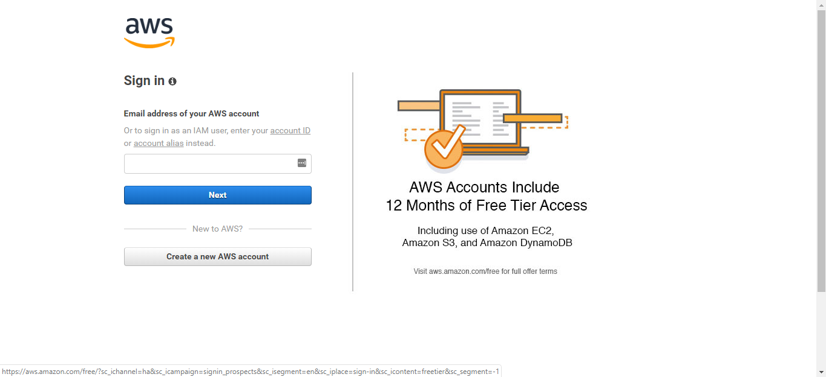
2. Создаём аккаунт – проходим несколько этапов в том числе подтверждение по смс-коду и банковской карте(от этого шага мы отказались)

Slide 5
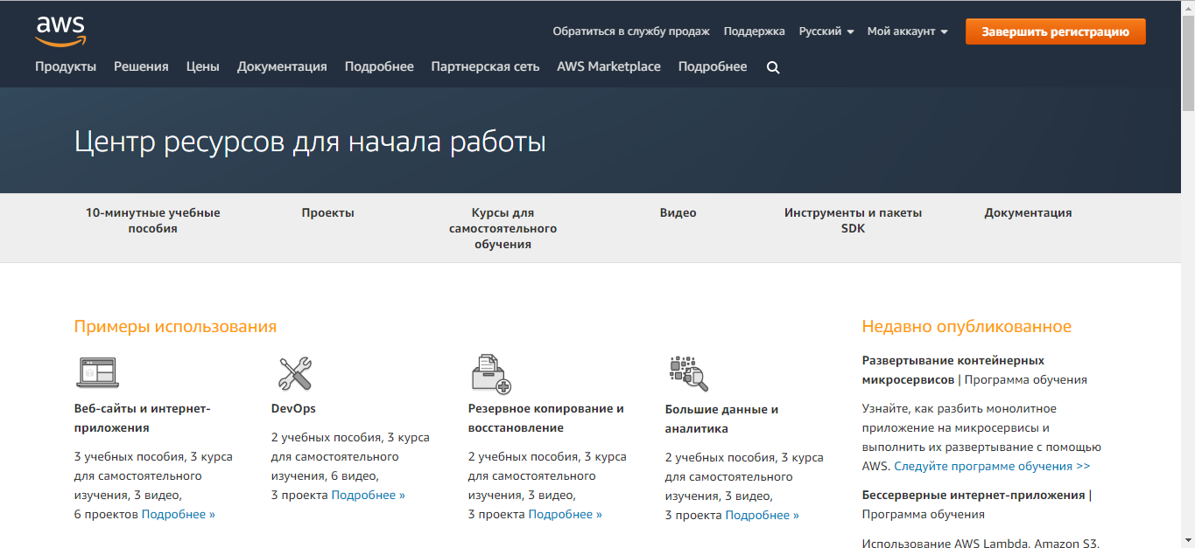
3. После регистрации попадаем в центр обучения, где мы можем найти подробную инструкцию по работе с AWS Lambda. На сайте есть множество подробных инструкции по развёртыванию облачных решений.

Slide 6
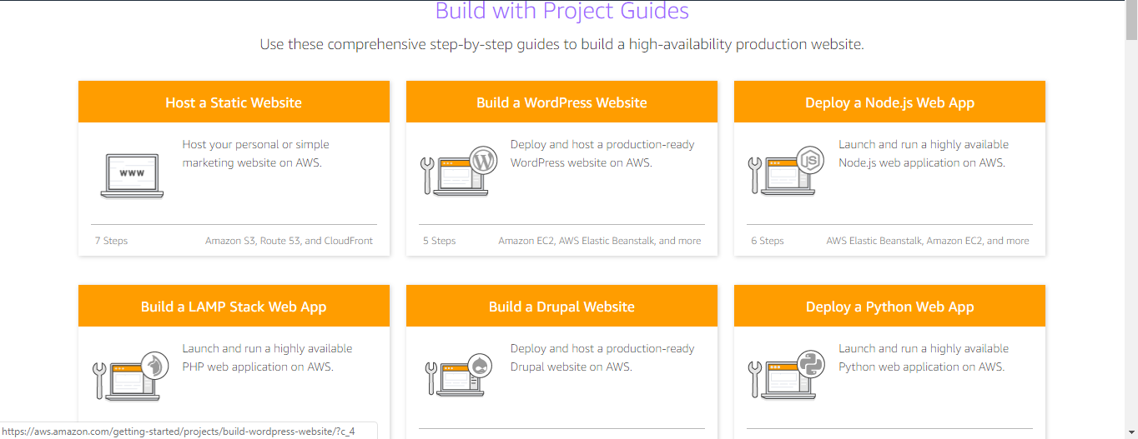
4. Выбираем сайт на WordPress

Slide 7
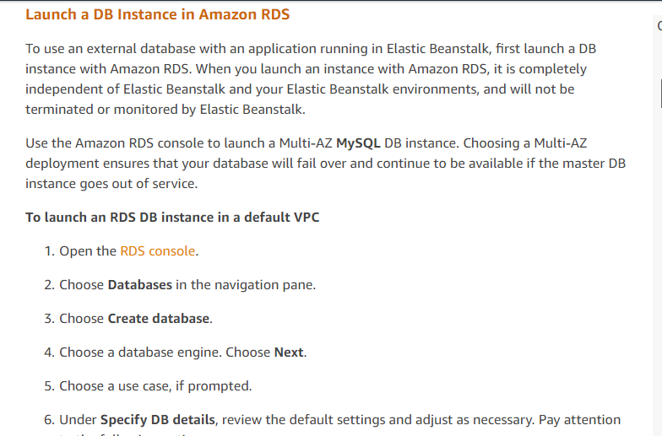
5. В инструкции находим видим подробное решение по развёртыванию – начинаем с создания базы данных

Slide 8
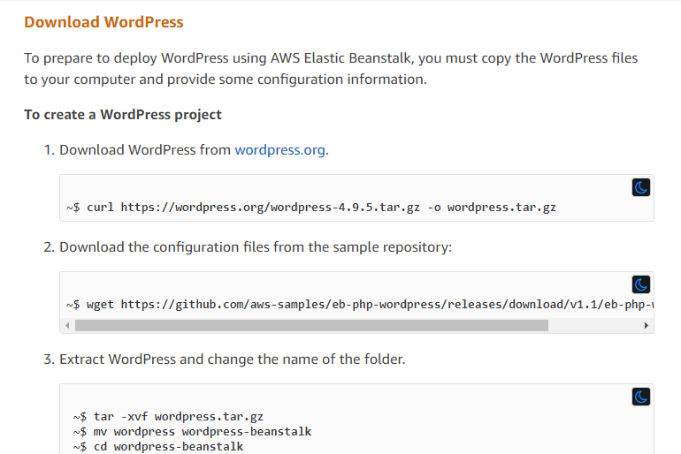
6. Скачиваем сам CMS WordPress

Slide 9
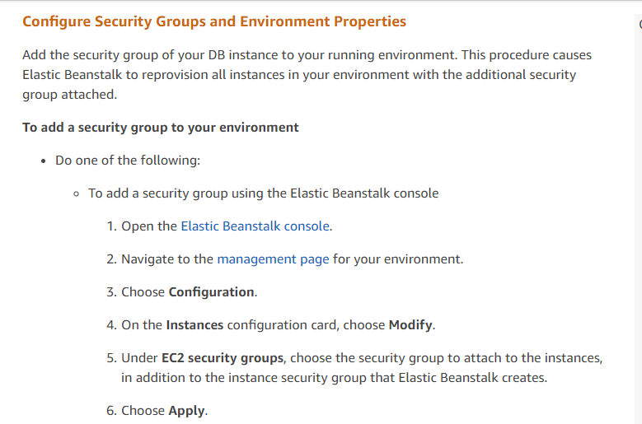
7. Задаём свои настройки и правим файлы внутри WordPress

Slide 10
Преимущества:
AWS Lambda позволяет автоматически запускать программные коды без необходимости в выделении серверов или управлении ими. Достаточно написать программный код и загрузить его в Lambda.
AWS Lambda автоматически масштабирует приложение, запуская программный код в ответ на каждый триггер. Все запущенные коды выполняются параллельно, при этом каждый триггер обрабатывается индивидуально, что обеспечивает масштабирование в соответствии с рабочей нагрузкой.
При работе с AWS Lambda оплачиваются каждые 100 мс выполнения программного кода и количество его триггеров. Когда программный код не выполняется, оплата не требуется.

Slide 11
☺

